Slide 1
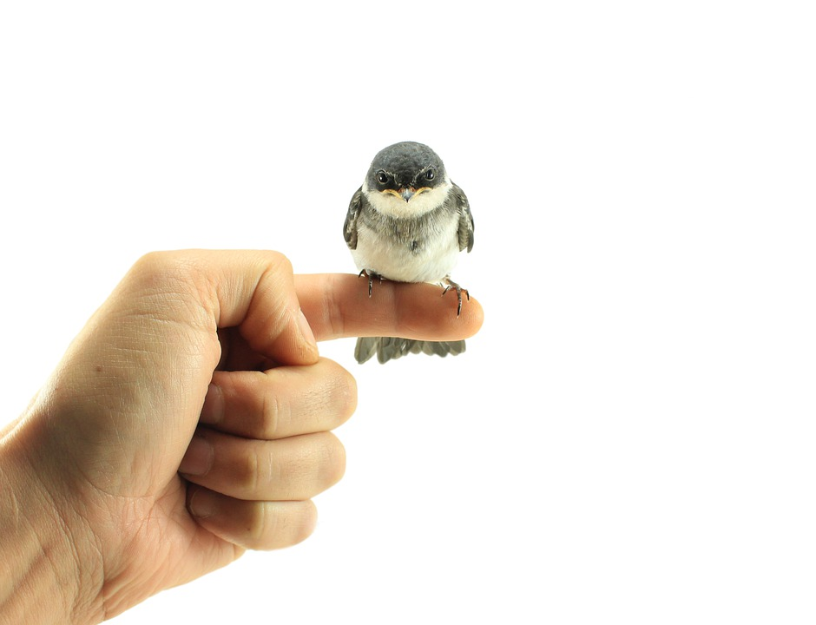
《燕子》
语文精品课件 三年级下册
授课老师：某某 | 授课时间：20XX.XX
某某小学

Slide 2
壹
课前导读
贰
字词揭秘
叁
课文讲解
肆
课堂小结
伍
课堂练习

Slide 3
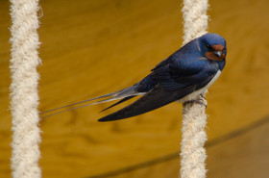
课前导读
衣服像缎子，尾巴像剪子;
衔泥盖房子，捉虫喂孩子。
(打一动物)。
谜底：
燕子

Slide 4
课前导读
燕子：形小，翅尖窄，凹尾短喙，足弱小，羽毛不算太多。羽衣单色，或有带金属光泽的蓝或绿色；大多数种类两性都很相似。燕子消耗大量时间在空中捕捉害虫，是最灵活的雀形类之一，主要以蚊、蝇等昆虫为主食，是众所周知的益鸟。

Slide 5
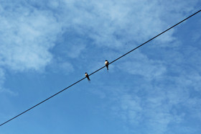
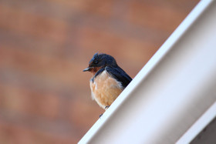
课前导读
今天我们就来学习《燕子》，更近距离地看看燕子。

Slide 6
字词揭秘
我 会 认
líng lì
lüè
yì
zhān
quān
yàng
伶 俐 横掠 翼尖 沾水 圆圈 漾开
飞倦了 闲散 纤细 木杆 几痕细线
juàn
sǎn
xiān
gān
hén

Slide 7
字词揭秘
sǎn（散文）
sàn（散步）
小明正在读一篇散文。
散
饭后，我和妈妈去散步。

Slide 8
字词揭秘
quān（圆圈）
juān（ 圈羊）
妈妈画了一个圆圈。
圈
juàn （猪圈）
小明去猪圈里喂猪了。
兰兰正在帮妈妈圈羊。

Slide 9
字词揭秘
gān（旗杆）
gǎn（笔杆）
旗杆底座上雕刻着一面国旗。
杆
这支笔杆是用竹子做的。

Slide 10
字词揭秘
词语学习：
【伶俐】
【吹拂】
【波光粼粼】
【荡漾】
【闲散】
无事做而又无拘无束。
（水波）一起一伏地动。
（微风）掠过，拂拭。
聪明，活泼。
形容波光明净。

Slide 11
字词揭秘
我 会 写
拂
聚
拢
形
掠
偶
尔
沾
倦
支
痕
幅

Slide 12
字词揭秘
fú
拂

Slide 13
字词揭秘
fú
结构：左右
部首：扌
拂
组词：吹拂 拂拭 拂晓
造句：微风吹拂着大地，仿佛母亲的手抚摸着我。
书写指导：左宽右窄，右部第三笔一笔写成，竖为悬针竖。

Slide 14
字词揭秘
jù
聚

Slide 15
字词揭秘
jù
结构：上下
部首：耳
聚
组词：聚拢 聚集 聚会
造句：大雨骤然而降，打乱来了我们的聚会计划。
书写指导：上窄下宽，“耳”末横改提，下部竖在竖中线上。

Slide 16
字词揭秘
lǒng
拢

Slide 17
字词揭秘
lǒng
结构：左右
部首：扌
拢
组词：拉拢 并拢 靠拢
造句：敌军仗着人多势众，向我军靠拢。
书写指导：左窄右宽，“龙”字的横写在横中线上面。

Slide 18
字词揭秘
xíng
形

Slide 19
字词揭秘
xíng
结构：左右
部首：彡
形
组词：形状 形成 形象
造句：水汽凝结在空气中的灰尘上 形成了雾。
书写指导：左部收笔较高，右部三撇在同一条线上起笔。

Slide 20
字词揭秘
lüè
掠

Slide 21
字词揭秘
lüè
结构：左右
部首：扌
掠
组词：掠夺 掠过 掠取
造句：寒风从脸上掠过，像刀割一样。
书写指导：“京”的第二笔横长，“口”要扁些。

Slide 22
字词揭秘
ǒu
偶

Slide 23
字词揭秘
ǒu
结构：左右
部首：亻
偶
组词：偶尔 偶然 偶遇
造句：妈妈偶尔会带我去姥姥家小住几日。
书写指导：左窄右宽。左部下框略宽。

Slide 24
字词揭秘
ěr
尔

Slide 25
字词揭秘
ěr
结构：上下
部首：小
尔
组词：尔后 偶尔 卓尔不凡
造句：你不要总埋头学习，偶尔也要出去放松心情。
书写指导：“小”竖勾的竖写在竖中线上，左右两点相呼应。

Slide 26
字词揭秘
zhān
沾

Slide 27
字词揭秘
zhān
结构：左右
部首：氵
沾
组词：沾湿 沾边 沾染
造句：他和社会上一些坏孩子玩，沾染了一些坏习惯。
书写指导：左窄右宽。右上部竖长横短，“口”稍扁。

Slide 28
字词揭秘
juàn
倦

Slide 29
字词揭秘
juàn
结构：左右
部首：亻
倦
组词：疲倦 厌倦 诲人不倦
造句：疲倦的月亮躲进了云层休息，只留下几颗星星像是在放哨。
书写指导：左窄右宽。顶部“亻”稍低，底部左右平齐。

Slide 30
字词揭秘
zhī
支

Slide 31
字词揭秘
zhī
结构：上下
部首：支
支
组词：支撑 支持
造句：晓峰的建议得到老师的支持。
书写指导：上小下大。第一笔和又字的第一笔都要稍微翘起。

Slide 32
字词揭秘
hén
痕

Slide 33
字词揭秘
hén
结构：半包围
部首：疒
痕
组词：伤痕 泪痕 痕迹
造句：案发现场肯定会留下罪犯的痕迹。
书写指导：首点在竖中线上方，第四五笔分写横中线上下。

Slide 34
字词揭秘
fú
幅

Slide 35
字词揭秘
fú
结构：左右
部首：巾
幅
组词：边幅 幅员 篇幅
造句：我们的祖国幅员辽阔。
书写指导：左窄右宽。右边的“口”要写在横中线上方，要扁一些，“田”写在横中线下。

Slide 36
知识梳理
默 读 课 文
课文从哪几个方面来描写小燕子?
写出了小燕子的什么特点？

Slide 37
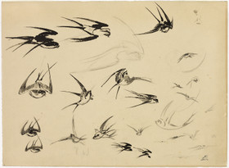
知识梳理
课文从这两方面来来写：
燕子的外形
燕子的活动

Slide 38
知识梳理
朗读课文第一段
一身乌黑的羽毛，一双剪刀似的尾巴，一对轻快有力的翅膀，凑成了那样可爱的活泼的小燕子。
用不同符号分别划出描写燕子的外形特点和燕子的性情特点的句子。说说写了燕子的哪些特点？

Slide 39
知识梳理
羽毛 —— 乌黑
活泼可爱
尾巴 —— 剪刀似的
翅膀 —— 轻快有力
那么欢快的小燕子，感染了我们。现在我们也要带着欢快的语气朗读这一段。
外形

Slide 40
课堂小结
1.了解了会认的字，会写的字，你能说说哪些汉字是左右结构的吗？
2.用自己的话说一说，课文的主要内容。

Slide 41
课堂练习
1.看拼音，写词语。
chuī fú xíng chéng jù lǒng lüè guò
（ ） （ ） （ ） （ ）
zhān shī zhī chí hén jì ǒu ěr
（ ） （ ） （ ） （ ）
吹 拂
形 成
聚 拢
掠 过
沾 湿
支 持
痕 迹
偶 尔

Slide 42
课堂练习
2.比一比组词。
掠( ) 倦( ) 偶( )
谅( ) 圈( ) 遇( )
掠过
疲倦
偶尔
原谅
圆圈
遇到

Slide 43
课堂练习
3.把恰当的词语填写在括号里。
( )的羽毛 ( )的翅膀 ( )的花朵
( )的春天 ( )的天空 ( )的燕子
( )的细雨 ( )的赞歌 ( )的尾巴
乌黑
有力
五颜六色
美丽
矿亮
活泼可爱
如毛
春天
剪刀似的

Slide 44
版权声明
感谢您下载xippt平台上提供的PPT作品，为了您和xippt以及原创作者的利益，请勿复制、传播、销售，否则将承担法律责任！xippt将对作品进行维权，按照传播下载次数进行十倍的索取赔偿！
1. 在xippt出售的PPT模板是免版税类(RF:
Royalty-Free)正版受《中国人民共和国著作法》和《世界版权公约》的保护，作品的所有权、版权和著作权归xippt所有,您下载的是PPT模板素材的使用权。
2. 不得将xippt的PPT模板、PPT素材，本身用于再出售,或者出租、出借、转让、分销、发布或者作为礼物供他人使用，不得转授权、出卖、转让本协议或者本协议中的权利。

Slide 45
感谢聆听
语文精品课件 三年级下册
授课老师：某某 | 授课时间：20XX.XX
某某小学

